Slide 1



LẬP TRÌNH ANDROID
Cửa Sổ Thông Báo Và Menu

Slide 2


Thành viên Nhóm Bốn
Hoàng Nguyễn Phương Khanh .
Nguyễn Hà Nguyên Anh .
Huỳnh Thanh Tuấn.
Phạm Nguyễn Duy Khang .
Đỗ Lê Khôi .
Trịnh Tấn Lộc .
Đoàn Nhã Trân .
Trần Khâm Hải.
Trương Thị Hải Yến.

Slide 3
Nội dung Thuyết Trình
Cửa Sổ Thông Báo
Menu
Tổng Kết
Tìm hiểu có bao nhiêu "Cửa Sổ Thông Báo Thường Dùng" . Phương thức và cách sử dụng ra làm sao.
Tìm hiểu "Menu" là
gì. Các phương thức và thuộc tính thường dùng cũng như cách khai báo.
Biết cách vận dụng các đối tượng "Toast, Menu". Phân biệt được sự khác nhau. Đúc kết những gì đã học được vào thực tế.

Slide 4
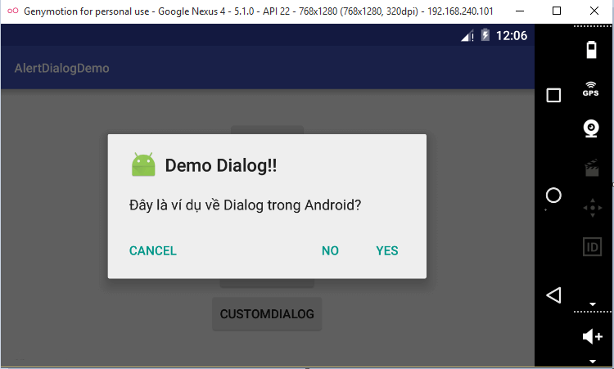
Cửa sổ thông báo thường dùng.
Cửa sổ thông báo trong Android có nhiều loại như Toast, AlertDialog, Custom Dialog và Notification. Mỗi loại phục vụ cho mục đích riêng, tùy thuộc vào ngữ cảnh và trường hợp sử dụng.

Slide 5
Toast là một cửa sổ nhỏ hiển thị trên Activity hoặc Service để thông báo đến người dùng. Nó không cho phép tương tác và không ảnh hưởng đến các hoạt động khác. Toast hữu ích trong việc gỡ rối (debugging) và thường được kích hoạt sau một hành động trước đó của người dùng. Một số đặc điểm của Toast như sau:
Toast thường được sử dụng ở trong Activity, Service
Toast không cho người dùng tương tác.
Toast giúp người lập trình gỡ rối (debugging) cho chương trình khi cần thiết.
Toast

Slide 6
Phương thức Toast thường dùng:
makeText
Phương thức này thường sử dụng để hiện thị thông báo. Phương thức này có 3 tham số:
Context context: thường là YourActitivty.this của chúng ta vào nếu như bạn đang sử dụng ở Activity, nếu như chúng ta sử dụng ở Fragment thì điền vào đó là getActivity().
CharSequence text: đây chính là nội dung bạn muốn show lên, ở đây là kiểu String
int duration: Khoảng thời gian Toast cần hiển thị, nó là hằng số.
_ ToastLENGTH SHORT: Thời gian Toast hiển thị lên màn hình khoảng 2 giây.
_ Toast.LENGTH LONG: Thời gian Toast hiển thị lên màn hình khoảng 3.5 giây.
Show
Phương thức makeText() của Toast được sử dụng để hiển thị thông báo trên màn hình.
setGravity
Chúng ta có thể thay đổi vị trí hiển thị của Toast bằng cách sử dụng phương thức setGravity(int, int, int)

Slide 7
Phương thức Toast thường dùng:
setText
Phương thức này được sử dụng để thiết lập chuỗi thông báo cho Toast.
setDuration
Phương thức này được sử dụng để thiết lập thời gian hiển thị trên màn hình cho Toast.
inflate
Phương thức inflate(int resource, ViewGroup root) được sử dụng để chuyển đổi mã từ một file layout thành một view. Tham số resource trỏ đến layout mà muốn chuyển đổi, tham số root là gốc của cây layout mà chúng ta muốn thêm view này vào.
setView
Phương thức setView() thường được sử dụng để thiết lập giao diện cho Toast.

Slide 8

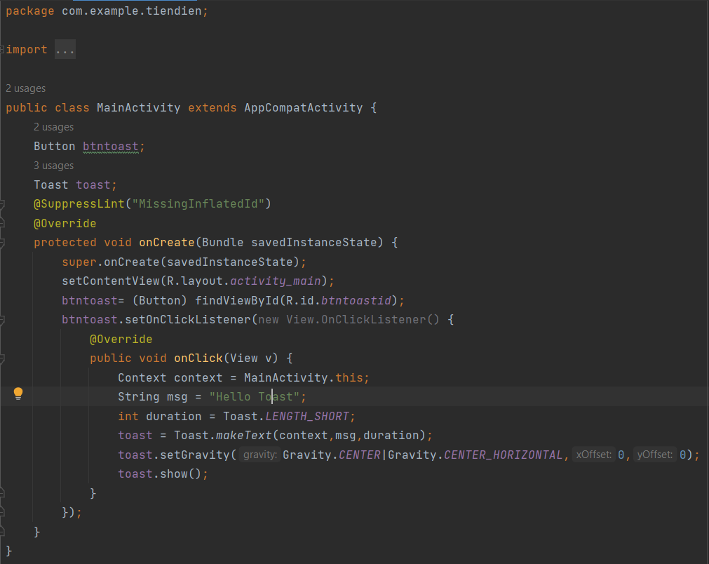
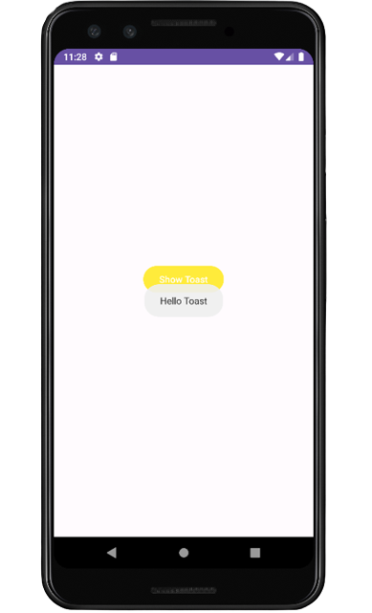
Toast

Slide 9
Dialog là một cửa sổ nhỏ trên Activity, thông báo hoặc cung cấp chức năng nhỏ. Nó có thể hiển thị trên màn hình và nhận tương tác từ người dùng. Dialog không lấp kín màn hình và cần một hành động để kích hoạt.
AlertDialog là một dạng hộp thoại hiển thị nút nhấn hoặc danh sách lựa chọn. Nó thường được sử dụng trong ứng dụng Android để hiển thị thông báo, hỏi người dùng hoặc yêu cầu xác nhận. AlertDialog linh hoạt và có thể tùy chỉnh để phù hợp với nhu cầu của ứng dụng.
Để sử dụng được AlertDialog ta khởi tạo một đối tượng Builder như sau:
Alert Dialog
AlertDialog.Builder alertDialogBuilder=new AlertDialog.Builder(YourActivity.this);

Slide 10
Phương thức của đối tượng Builder thường dùng:
setTitle
Phương thức dùng để thiết lập tiêu đề cho Alert Dialog.
setIcon
Phương thức dùng để thêm icon trước tiêu đề. Icon phải được lưu trong thư mục drawable.
setMessage
Phương thức dùng hiển thị nội dung trong Alert Dialog.
setCancelable
Tham số cancelable có 2 giá trị truc/false. Nếu thiết lập false thì khi show dialog lên người dùng click ra bên ngoài dialog thì nó vẫn không bị mất, nếu set true thì sẽ mất khi click vào bất kì đâu ngoài dialog.

Slide 11
Phương thức của đối tượng Builder thường dùng:
setPositiveButton
Phương thức này thiết lập một Button Positive (dương), mặt dương thì nó nằm bên phải.
setNegativeButton
Phương thức này thiết lập một Button Negative (âm), mà âm thì nó nằm bên trái.
setNeutralButton
Phương thức thêm một Button mới, với button này chúng ta có thể xử lý sự kiện cho nó.
Show()
Phương thức hiển thị Dialog ra màn hình.

Slide 12
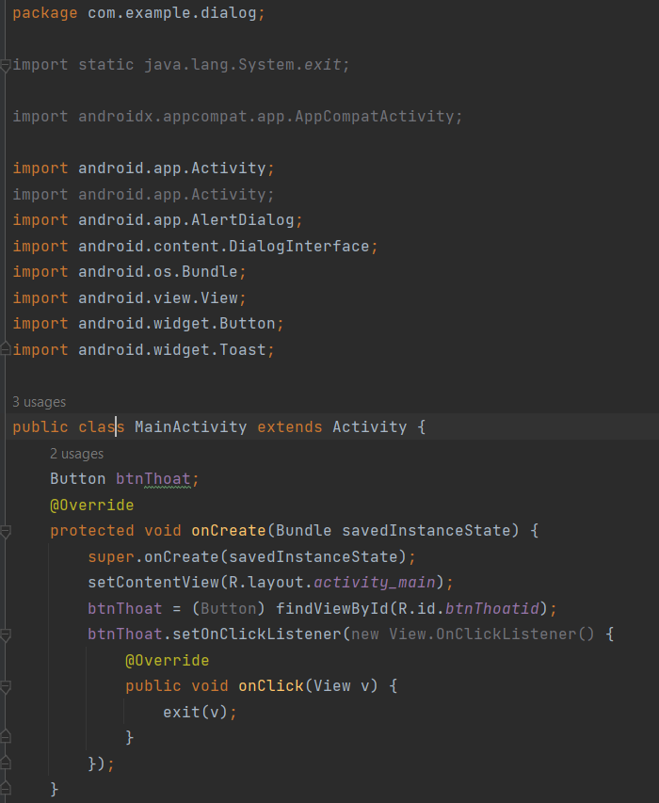
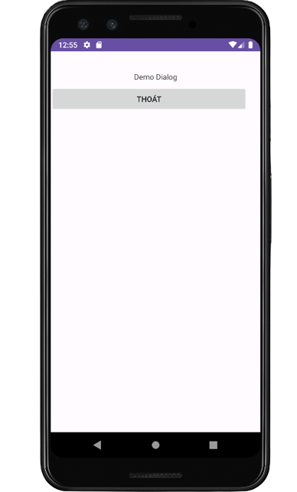
Dialog

Slide 13
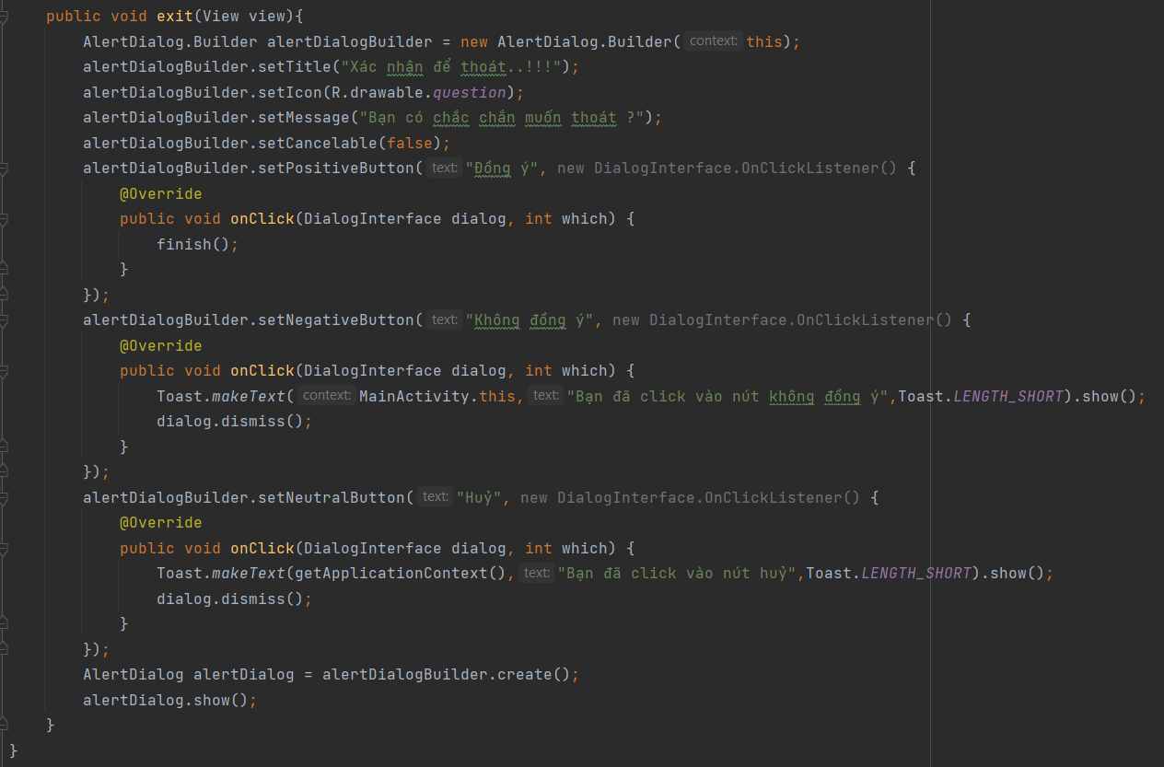
Dialog

Slide 14
Custom Dialog là một loại cửa sổ tự định nghĩa được lập trình viên tạo ra để đáp ứng nhu cầu cụ thể của ứng dụng. Để sử dụng Custom Dialog, ta cần thiết kế giao diện của nó bằng XML và viết mã xử lý sự kiện tương ứng.
Trong Demo Custom Dialog, khi người dùng nhấn vào nút "Show Dialog", một Custom Dialog sẽ xuất hiện. Custom Dialog này có hai nút "Đồng Ý" và "Hủy". Nếu người dùng nhấn vào nút "Đồng Ý", ứng dụng sẽ thoát đóng. Ngược lại, nếu người dùng nhấn vào nút "Hủy", ứng dụng sẽ trở lại màn hình chính.
Đây là một cách rút gọn và tóm tắt yêu cầu của bạn. Tuy nhiên, để thực hiện Demo Custom Dialog, bạn cần thực hiện thêm các bước thiết kế giao diện XML và viết mã xử lý sự kiện tương ứng trong mã nguồn của ứng dụng.
Custom Dialog

Slide 15
Để sử dụng Custom Dialog, chúng ta thực hiện các bước như sau:
Bước 1
Tạo Project có tên là Custom Dialog và thiết kế giao diện màn hình chương trình chính .
Bước 2
Thiết kế giao diện XML cho Custom Dialog như sau. Nhấn chuột phải tại thư mục Layout -New-Layout Resource file- nhập vào custom_dialog_xac_nhan.xml
Bước 3
Viết code xử lý sự kiện trên Custom Dialog.
Bước 4
Viết code xử lý sự kiện nút nhẫn Show Dialog trên màn hình chương trình chính.

Slide 16
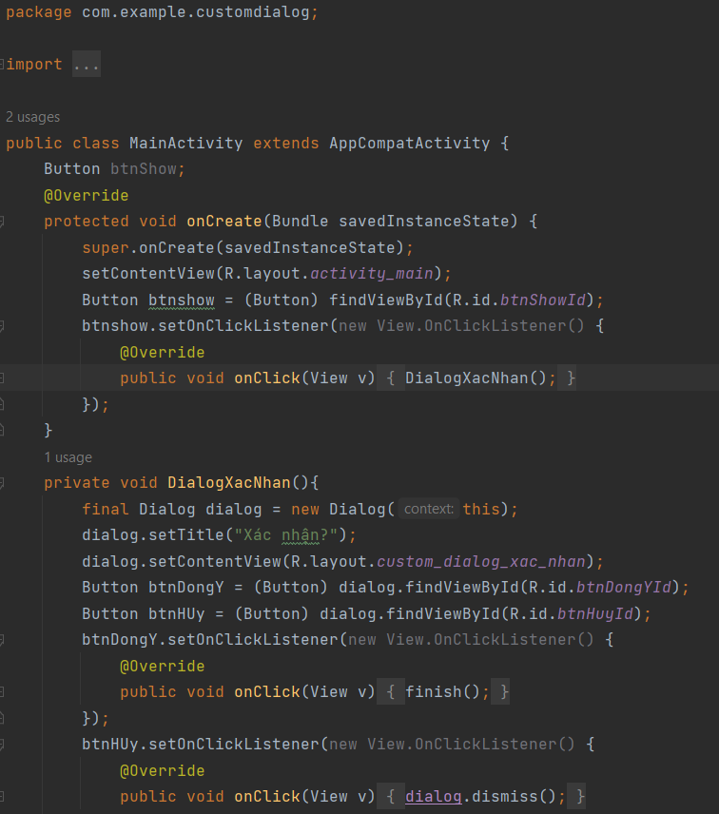
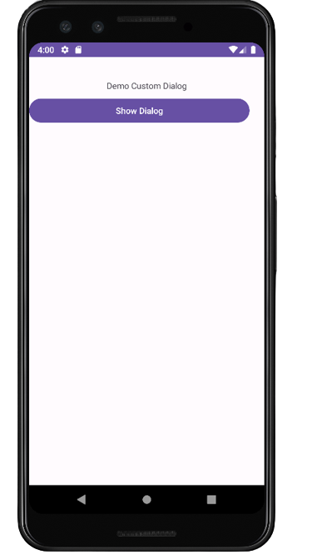
Custom Dialog

Slide 17
Notification là một tin nhắn hiển thị bên ngoài giao diện người dùng, thông báo cho người dùng về các thông tin, lời nhắc hoặc liên lạc từ ứng dụng, thường được sử dụng khi ứng dụng đang hoạt động ở chế độ nền.
Để sử dụng Notification chúng ta cần tạo đối tượng Builder từ NotificationCompat.Builder. Tạo một Notification Builder bằng cách sử dụng phương thức NotificationCompat.Builder.build() như sau :
Notification
NotificationCompat.Builder mBuilder = new NotificationCompat.Builder(this);

Slide 18
Đối tượng Builder từ NotificationCompat Builder, với các phương thức thường dùng như sau:
Phương thức | Mô tả
setSmallIcon() | Thiết lập một icon nhỏ cho Notification
setContentTitle() | Thiết lập tiêu đề của thông báo Notification
setContentText() | Thiết lập nội dung chi tiết của Notification

Slide 19
Thiết lập nội dung chi tiết của Notification
mBuilder.setSmallIcon(R.drawable.noty_icon1);
mBuilder.setC ontentTitle("Có Notification, Click tôi!");
mBuilder.setContentText("Xin chào, Đây là Android Notification Chi tiết!");
Chúng ta sử dụng đối tượng NotificationManager để tương tác
NotificationManager notificationManager =
(NotificationManager)
getSystemService (NOTIFICATION_SERVICE);

Slide 20
Chúng ta truyền đối tượng Notification tới hệ thống bằng việc gọi NotificationManager notify() để gửi thông báo.
Cách sử dụng hàm notify như sau:
notificationManager.notify(123, builder.build());
Hàm cancel dùng để đóng
cửa sổ Notification.
notificationManager.cancel(123);

Slide 21
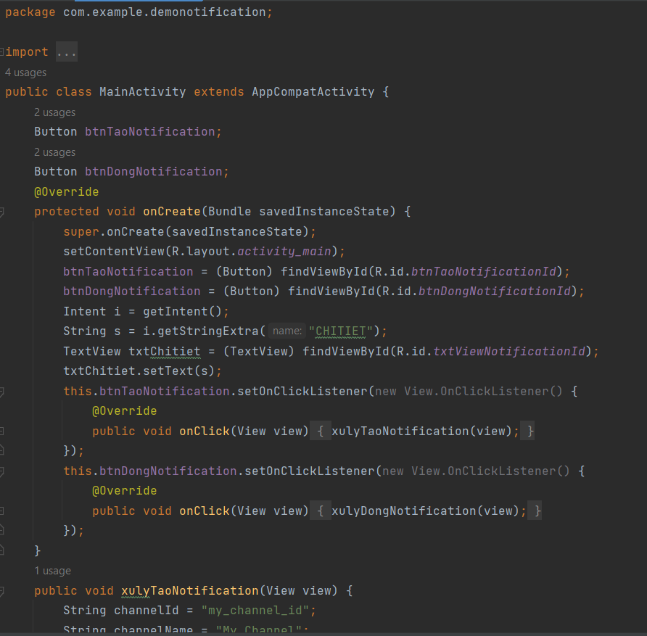
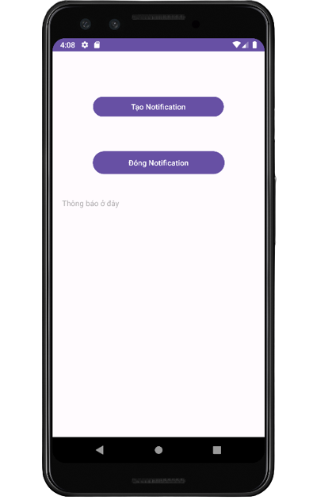
Notification

Slide 22
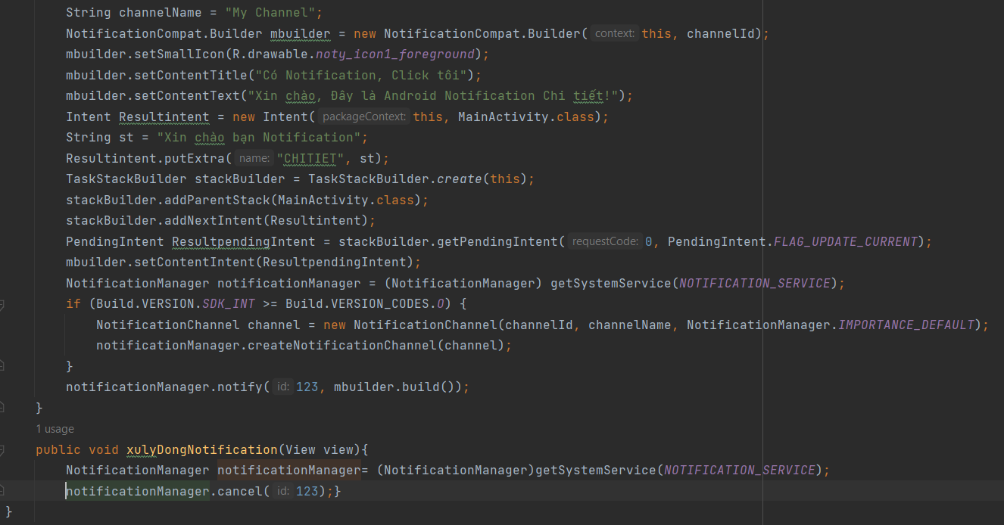
Notification

Slide 23
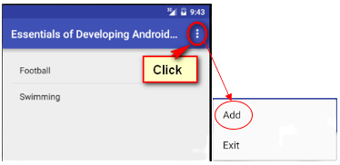
Menu
Menu là một trong những Control đặc biệt, dùng để chứa các chức namgw của chương trình hoặc các tùy chỉnh dành riêng cho ứng dụng. Android cung cấp cho chúng ta các loại menu như: Option Menu, Context Menu, Menu Search View.

Slide 24
Option Menu là danh sách các chức năng của ứng dụng, thường được hiển thị ở góc trên, bên phải của điện thoại di động.
Phương thức của Option Menu thường dùng:
Option Menu
Phương thức | Mô tả
onCreateOptionsMenu | onCreateOptionsMenu: Phương thức sẽ thực hiện các công việc khởi tạo menu cho đối tượng Activity.
onOptionsItemSelected | onOptionsItemSelected: Phương thức sẽ xử lý sự kiện click menu. Phương thức này sẽ nhận vào một đối tượng android.view.MenuItem.

Slide 25
Để xây dựng ứng dụng Option Menu và xử lý các sự kiện trên Option Menu, chúng ta thực hiện các bước sau:
Bước 1 : Tạo project có tên Option Menu và thiết kế giao diện chương trình như trên .
Bước 2
Trong thư mục res chúng ta tạo mới thư mục có tên menu bằng cách nhấn chuột phải tại mục res chọn new->Menu resource filep->nhập vào :
Bước 3
Tạo Option Menu và xử lý các sự kiện Option Menu như hình trên bằng cách Override phương thức onCreateOptionsMenu và xử lý sự kiện click trên mneu chúng ta Override phương thức onOptionsItemSelected trong file .java.
<?xml version =”1.0” encoding=”utf-8”?>
<menu xmlns:android=http://schemas.android.com/apk/res/android”>
<item android:id=”@+id/settings”
Android:title=”@string/menu_Sqqettings”/>
<item android:id=”@+id/tools”
Android:title=”@string/menu_Tools”/>
<item android:id=”@+id/Thoat”
Android:title=@string/menu_Thoat”/>
</menu>

Slide 26
Context Menu là loại menu xuất hiện khi người dùng nhấn một kgonagr thời gian khá lâu trên một View bất kì nhằm mục đích thực hiện một số chức năng phù hợp với giá trị hiển thị trên view cần xử lý.
Phương thức của Context thường dùng:
Context Menu
registerForContextMenu | registerForContextMenu(view): Phương thức này được sử dụng để gắn một ContextMenu cho một View.
onCreateContextMenu | onCreateContextMenu: Phương thức này sẽ thực hiện các công việc khởi tạo menu đối tượng Activity, ở đây chúng ta dùng phương thức inflate() của lớp android.view.MenuInflater để lấy dữ liệu của menu từ file options_menu.xml về sử dụng. Phương thức này nhận vào một đối tượng android.view.Menu.
onContextItemSelected | onContextItemSelected(MenuItem item): Phương thức onContextItemSelected() sẽ làm nhiệm vụ xử lý sự kiện click tên từng item.

Slide 27
Để xây dựng ứng dụng Context Menu và xử lý các sự kiện trên Context Menu, chúng ta thực hiện các bước trên:
Bước 1 : Tạo project có tên Context Menu và thiết kế giao diện chương trình như hình trên. Trong màn hình chương trình chính có 1 TextView, 1 EditText và 1 ListView chứa các danh sách môn học .
Bước 2
Trong thư mục res chúng ta tạo mơi thư mục có tên menu bằng cách nhấn chuột phải tại thư mục res chon new->Directory->nhập vào tên là menu. Tiếp theo, nhấn chuột phải tại thư mục res chọn new->Menu resource file-> nhập vào context_menu. Mở file context_menu.xml.
<?xml version=”1.0” encoding=”utf-8?>
<menu xmlns:android=http://schenas.android.com/apk/res/android>
<item android:id=”@+id/addId”
Android:title=”Add”/>
<item android:id=”@+id/delId”
Android:title=Delete”/>
<item android:id=”@+id/upId”
Android:title=”Uppercase”/>
<item android:id=”@+id/lowId”
Android:title=”Lowercase”/>
</menu>

Slide 28
Để xây dựng ứng dụng Context Menu và xử lý các sự kiện trên Context Menu, chúng ta thực hiện các bước trên:
Bước 3 : Tạo Context Menu và xử lý các sự kiện trên Context Menu như hình trên bằng cách Override phương thức onCreate ContextMenu trong file .java .
@Override
Public void onCreateContextMenu(ContextMenu menu, View v, ContextMenu.ContextMenuInfo menuInfo){
Super.onCreateContextMenu(menu, v, menuInf);
MenuInflater inflater(R.menu.context_menu, menu);
}

Slide 29
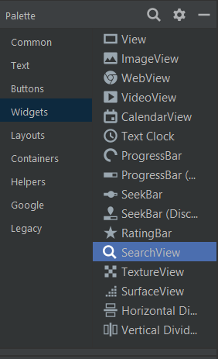
Android hỗ trợ người dùng chữ năng tìm kiếm, có nhiều kĩ thuật để xử lý. Trong tài liệu này, giới thiệu menuSearchView, Control này hiển thị trên cùng của Activity, cho phép người dùng nhập dữ liệu vào ô Search để tìm kiếm..
Cú pháp khai báo Search View trong XML có dạng:
Menu Search View
<SeachView
android: id=”@+id/searchViewId”
android: layout_width=”match_parent”
android: layout_height=”63dp”
android: queryHint=”Nhập nội dung tìm kiếm”
app: layout_constraintEnd_toEndOf=”parent”
app: layout_constraintStart_toStartOf=”parent”
app: layout_constraintTop_toTopOf=”parent” />

Slide 30
Các thuộc tính thường dùng của SearchView:
Thuộc tính | Mô tả
Android:id | Là thuộc tính duy nhất của SearchView
Android:queryHint | Để hiển thị thông tin gợi ý trong vùng nhập dữ liệu
Android:iconfiedByDefault | Thiết lập icon trước con trornhaapj hay icon search sau con trỏ nhập. Nếu true icon search trước con trỏ nhập ngược lại.
Android:background | Xác định màu nền cho SearchView
Android:padding | Xác định khoảng cách từ đường viền của SearchView với nội dung nó chứa

Slide 31
Các phương thức thường dùng của SearchView :
Thuộc tính | Mô tả
getQuery() | Lấy kết quả câu tìm kiếm của người dùng nhập vào trong SearchView. Phương thức này trả về kiểu dữ liệu là CharSequence.
getQueryHint() | Sử dụng lấy chuỗi hint trong SearchView
isIconfiedByDefault | Kiểm tra trạng thái mặc định con trỏ nhập trước icon search hay sau icon search của SearchView.
setIconfiedByDefault(Boolean iconify) | Sử dụng để thiết lập icon search trước con trỏ nhập hay icon search sau con trỏ nhập. Nếu true iocn search trước con trỏ nhập ngược lại. Tham số truyền vào là true hoặc false.
setQueryHint(CharSequence hint) | Sử dụng để thiết lập chuỗi hint trong SearchView

Slide 32
CÂU HỎI TRẮC NGHIỆM
SIÊU NHANH

Slide 33
Một cửa sổ nhỏ hiển thị trên Activity hiện hành và hiển thị sau một khoảng thời gian ngắn nhất định và tự đóng lại gọi là ...?
A. AlertDialog
B. Custom Dialog
C. Notification
D. Toast

Slide 34
Một cửa sổ nhỏ hiển thị trên Activity hiện hành và hiển thị sau một khoảng thời gian ngắn nhất định và tự đóng lại gọi là ...?
A. AlertDialog
B. Custom Dialog
C. Notification
D. Toast

Slide 35
Một cửa sổ nhỏ hiển thị trên Activity hiện hành, dùng để thông báo hay cung cấp một vài chức năng nhỏ đến người sử dụng được gọi là ...?
A. AlertDialog
B. Custom Dialog
C. Notification
D. Toast

Slide 36
Một cửa sổ nhỏ hiển thị trên Activity hiện hành, dùng để thông báo hay cung cấp một vài chức năng nhỏ đến người sử dụng được gọi là ...?
A. AlertDialog
B. Custom Dialog
C. Notification
D. Toast

Slide 37
Phương thức nào sau đây hiển thị Dialog ra màn hình?
A. DialogShow()
B. MessageShow()
C. Show()
D. ShowDialog()

Slide 38
Phương thức nào sau đây hiển thị Dialog ra màn hình?
A. DialogShow()
B. MessageShow()
C. Show()
D. ShowDialog()

Slide 39
Menu chứa danh sách các chức năng chính của ứng dụng, thường được hiển thị ở góc trên, bên phải của điện thoại di động được gọi là ?
A. Option Menu
B. Context Menu
C. Menu Search View
D. Popup Menu

Slide 40
Menu chứa danh sách các chức năng chính của ứng dụng, thường được hiển thị ở góc trên, bên phải của điện thoại di động được gọi là ?
A. Option Menu
B. Context Menu
C. Menu Search View
D. Popup Menu

Slide 41
Phương thức nào sau đây có chức năng tạo danh mục các chức năng của Option Menu trên điện thoại di động ?
A. onCreateOptionsMenu()
B. onOptionsMenuCreate()
C. onOptionsItemSelected()
D. onSelectedOptionsItem()

Slide 42
Phương thức nào sau đây có chức năng tạo danh mục các chức năng của Option Menu trên điện thoại di động ?
A. onCreateOptionsMenu()
B. onOptionsMenuCreate()
C. onOptionsItemSelected()
D. onSelectedOptionsItem()

Slide 43
Loại menu nào sau đây xuất hiện khi người dùng nhấn một khoảng thời gian khá lâu trên một View bất kỳ nhằm mục đích thực hiện một số chức năng phù hợp với các giá trị hiển thị trên view cần xử lý.
A. Option Menu
B. Context Menu
C. Menu Search View
D. Popup Menu

Slide 44
Loại menu nào sau đây xuất hiện khi người dùng nhấn một khoảng thời gian khá lâu trên một View bất kỳ nhằm mục đích thực hiện một số chức năng phù hợp với các giá trị hiển thị trên view cần xử lý.
A. Option Menu
B. Context Menu
C. Menu Search View
D. Popup Menu

Slide 45
Câu 1 : Trình bày chức năng, cách sử dụng và các phương thức thường dùng của Toast ?
Chức năng của Toast là cung cấp cho người dùng một thông báo ngắn gọn và không gây mất tập trung khi sử dụng ứng dụng.
Cách sử dụng Toast:
Tạo đối tượng Toast bằng cách sử dụng khởi tạo của lớp Toast, và cung cấp một thông điệp để hiển thị.
Gọi phương thức show() để hiển thị Toast.
Các phương thức thường dùng của Toast:
makeText(Context context, CharSequeue message, int duration): tạo một đối tượng Toast mới với thông điệp và thời gian hiển thị được xác định.
setGravity(int gravity, int xOffset, int yOffset): đặt vị trí Toast trên màn hình.
setDuration(int duration): đặt thời gian hiển thị của Toast.
setText(CharSequence message): đặt thông điệp mới cho Toast.

Slide 46
Câu 2 : Trình bày chức năng, cách sử dụng và các phương thức thường dùng của Alert Dialog ?
Chức năng của Alert Dialog là hộp thoại hiển thị trên màn hình của người dùng để thông báo hoặc yêu cầu họ thực hiện một thao tác cụ thể. Nó thường được sử dụng để hiển thị thông báo lỗi hoặc cảnh báo trong ứng dụng Android.
Cách sử dụng Alert Dialog :
Tạo đối tượng AlertDialog.Builder bằng cách sử dụng khởi tạo của lớp AlertDialog.Builder.
Thiết lập thông tin của hộp thoại bằng các phương thức set* của AlertDialog.Builder.
Gọi phương thức create() để tạo đối tượng AlertDialog từ AlertDialog.Builder.
Gọi phương thức show() để hiển thị hộp thoại.
Các phương thức thường dùng của Alert Dialog :
setTitle(CharSequence title): đặt tiêu đề cho hộp thoại.
setMessage(CharSequence message): đặt thông điệp cho hộp thoại.
setPositiveButton(CharSequence text, DialogInterface.OnClickListener listener): thiết lập nút tích cực và xử lý sự kiện khi người dùng nhấn nút đó.
setNegativeButton(CharSequence text, DialogInterface.OnClickListener listener): thiết lập nút tiêu cực và xử lý sự kiện khi người dùng nhấn nút đó.
setCancelable(boolean cancelable): thiết lập cho phép người dùng bấm nút Back để thoát khỏi hộp thoại hay không.
setIcon(Drawable icon): thiết lập biểu tượng cho hộp thoại.

Slide 47
Câu 3 : So sánh sự khác nhau của Toast và Alert Dialog ?
Sự khác nhau của Toast và Alert Dialog là :
Toast là một thông báo ngắn được hiển thị trên màn hình khi người dùng thực hiện một hành động hoặc khi xảy ra một sự kiện nào đó. Nó hiển thị một thông báo ngắn, tự động biến mất sau một khoảng thời gian nhất định và không yêu cầu phản hồi từ người dùng. Toast thường được sử dụng để thông báo tình trạng của ứng dụng, ví dụ như khi người dùng đã thêm thành công một mục vào danh sách.
Alert Dialog là một hộp thoại hiển thị trên màn hình để thông báo hoặc yêu cầu người dùng thực hiện một hành động cụ thể. Nó yêu cầu người dùng thực hiện một hành động cụ thể, ví dụ như xác nhận hay hủy bỏ một hành động. Alert Dialog thường được sử dụng khi các hành động cần sự xác nhận hoặc lựa chọn từ phía người dùng, ví dụ như xác nhận khi xóa dữ liệu.
Tóm lại, Toast và Alert Dialog là hai phương thức khác nhau để cung cấp thông báo cho người dùng trong ứng dụng Android.

Slide 48
Câu 4 : So sánh sự khác nhau của Option menu và Context Menu ?
Sự khác nhau của Option menu và Context Menu là :
Option Menu là một Menu xuất hiện ở phía trên của màn hình khi người dùng nhấn nút Menu trên thiết bị của họ hoặc nút Menu trên thanh công cụ. Nó thường chứa các tùy chọn liên quan đến tính năng chính của ứng dụng. Option Menu tồn tại trên toàn bộ ứng dụng và được cài đặt trong phần onCreateOptionsMenu() của Activity.
Context Menu là một Menu xuất hiện khi người dùng nhấn và giữ item trong một View. Context Menu thường chứa các tùy chọn liên quan đến View được nhấn và phạm vi của nó. Context Menu được áp dụng cho một View cụ thể và có thể khác nhau trong từng View. Nó được cài đặt trong phần onCreateContextMenu() và được gọi khi View được nhấn giữ.
Tóm lại, Option Menu và Context Menu có tính năng khác nhau và được sử dụng tùy thuộc vào nhu cầu của ứng dụng.

Slide 49
Câu 5 : Trình bày các bước tạo và xử lý sự kiện cho các chức năng của Option menu ?
Để tạo và xử lý sự kiện cho các chức năng của Option menu :
Tạo menu : Tạo file menu resource trong thư mục res/menu bằng cách nhấn chuột phải vào folder đó và chọn New > Menu Resource File. Định nghĩa các item trong menu resource file bằng cách sử dụng các thẻ <menu>, <item>, <group> và các thuộc tính tương ứng.
Inflate menu : Trong phương thức onCreateOptionsMenu() của Activity, gọi hàm getMenuInflater().inflate(R.menu.sample_menu, menu) để inflate menu resource và hiển thị option menu lên trên màn hình.
Xử lý sự kiện:
Override phương thức onOptionsItemSelected() và sử dụng switch case để xác định item được chọn dựa trên ID của nó.
Thực hiện các hành động tương ứng với từng item.
Nếu bạn muốn hiển thị một thông báo khi người dùng nhấn vào item, bạn có thể sử dụng Toast.

Slide 50
Câu 6 : Trình bày các bước tạo và xử lý sự kiện cho các chức năng của Context menu ?
Để tạo và xử lý sự kiện cho các chức năng của Context menu :
Tạo Context menu : Ghi đè phương thức onCreateContextMenu() trong Activity để tạo Context menu. Sử dụng phương thức MenuInflater.inflate() để inflate menu resource trong phương thức onCreateContextMenu(). Định nghĩa các item trong Context menu và gán ID cho từng item.
Hiển thị Context menu : Ghi đè phương thức onCreateContextMenu() trong adapter hoặc view nơi mà Context menu sẽ được sử dụng. Gọi phương thức view.showContextMenu() để hiển thị Context menu.
Xử lý sự kiện:
Ghi đè phương thức onContextItemSelected() trong Activity để xử lý sự kiện khi người dùng chọn một item trong Context menu.
Sử dụng phương thức MenuItem.getItemId() để xác định item được chọn tương ứng với sự kiện.
Thực hiện các hành động tương ứng với từng item.

Slide 51
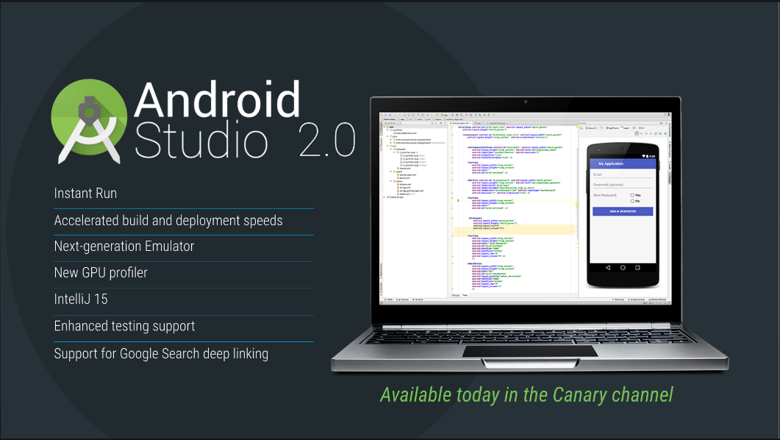
05
Demo code

Slide 52



Thầy và các bạn có câu hỏi nào cho nhóm em không ạ ?

